Slide 1
Тема:
Място на дистанционното обучение в предучилищна възраст.
Форми и методи на работа. Сътрудничество с родителите.
ДИГИТАЛИЗАЦИЯ И ИНОВАЦИИ
В ОБРАЗОВАНИЕТО И НАУКАТА
Изготвил: Галина Стефанова Попова
ДГ №42 „Българче“, гр. Варна, България

Slide 2
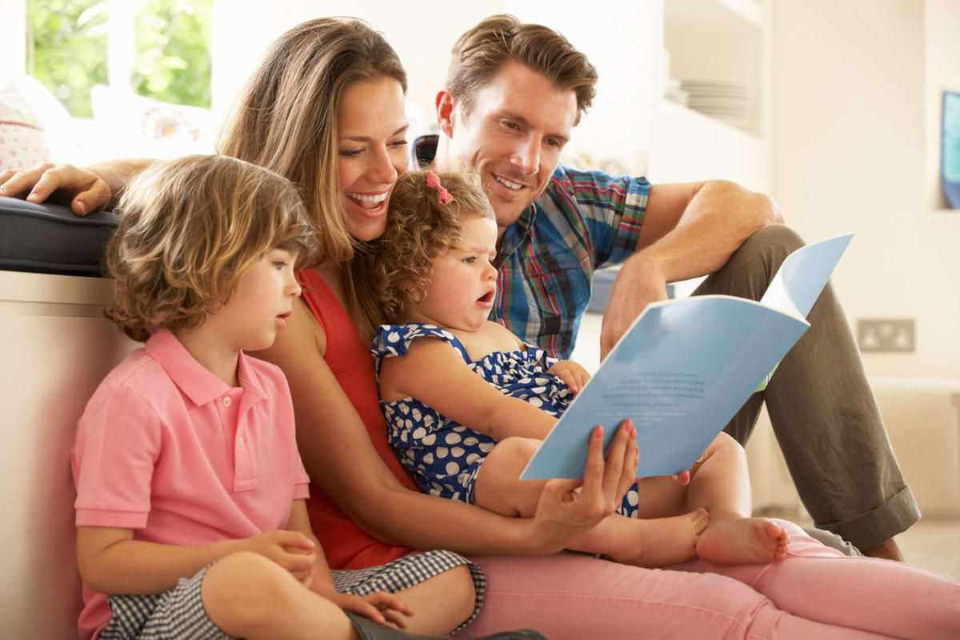
Предучилищното детство е много ценен и значим период в живота на човека. Безспорни авторитети за детето в тази възраст са възрастните (родители и екипа в детската градина), които оказват съдействие и подкрепа на детето в този процес.
В резултат на сътрудничество между учителя и родителя, детето получава най-необходимата и ценна подкрепа за неговото пълноценно цялостно развитие.
Формите за сътрудничество се определят съвместно от специалистите на институцията и родителите.

Slide 3
Трудните дни на изпитание, в чиито ограничения сме принудени да живеем, поставят важни въпроси пред нас:
Как да избегнем опасността?
Как да продължи обучението на децата без да са възпрепятствани от създалата се ситуация?
Дистанционно обучение в електронна среда за пръв път беше реализирано през 2020 година с деца от предучилищна възраст. Взаимодействието се осъществи с възможно най-добрия посредник – техните родители. Тази практика бе приложена и при последващите две дистанционни обучения в електронна среда - м. декември 2020г, м. март 2021г.
В детска градина „Българче“ беше приложена асинхронна форма на взаимодействие, при която учителите поддържаха ежедневна комуникация с различна насоченост. Във всички групи се работеше по седмичното разпределение по образователни направления, като се следваха темите от годишното тематично разпределение. В подготвителните групи децата и техните родители имаха възможност да работят с образователния софтуер Envision Play.
За да се създаде интерес към предлаганата дейност, се използва кратко текстово, позитивно, послание или атрактивен електронен вид на информацията. Целта на активностите не беше „стоенето пред екран“, а децата да получат възможност да развият умения, като изработят продукт. Например: учителят представя задачата в затвореното ФБ пространство на групата и допълнителни работни листи, родителят я предава на детето и резултатът от задачата се публикува чрез снимка или клип в групата. На свой ред, учителят от публикуваните снимки изработва нов електронен продукт, който стимулира за последващо участие. А за игрите в Envision Play учителите изготвяха атрактивни презентации и предоставяха код за достъп и игра на децата с техните родители (до 30 мин.)
През тази учебна година 2020/2021г. вместо затворена ФБ група, бе използвана платформата Google Classroom, където учителите отново качваха нужните материали за деня, представени отново по атрактивен и интересен начин и традицията работа с подготвителните групи, с Envision Play продължи. Учителите получаваха снимки на екраните на децата, изиграли играта.
Асинхронната форма на взаимодействие освен насочена към образователна дейност, имаше и за цел емоционална подкрепа, тонус и поддържане на училищната общност.

Slide 4
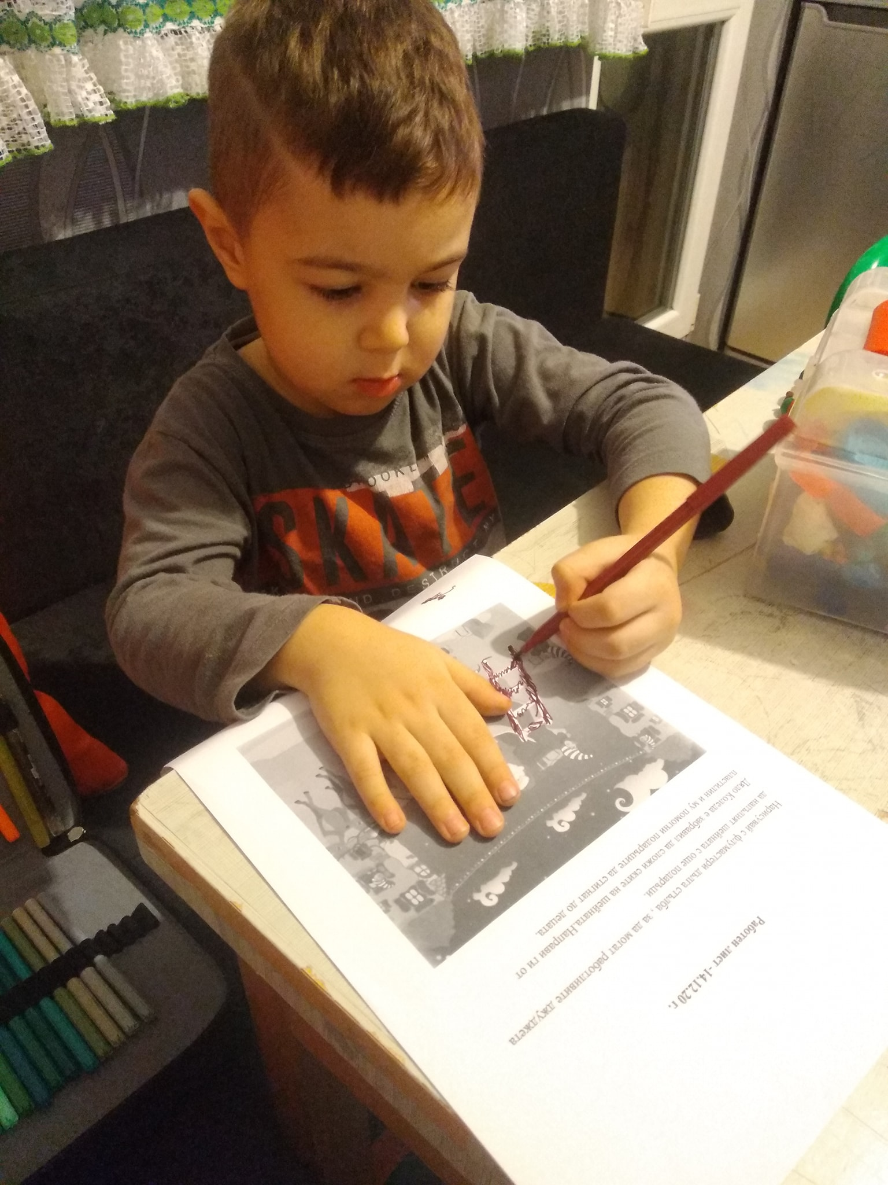
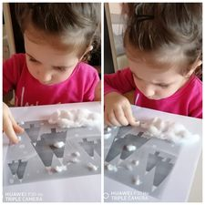
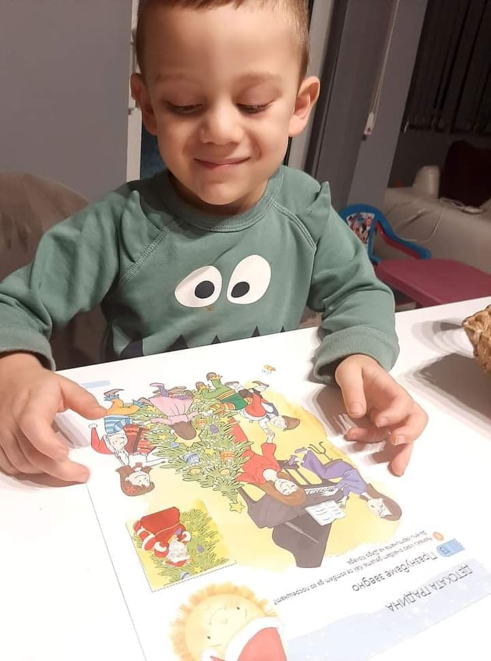
Част от работата на децата в малките групи,
получени като обратна връзка от родителите –
работа по учебните помагала и работни листи:

Slide 5
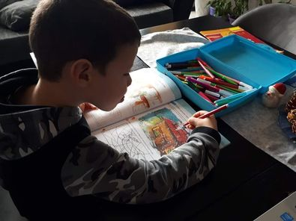
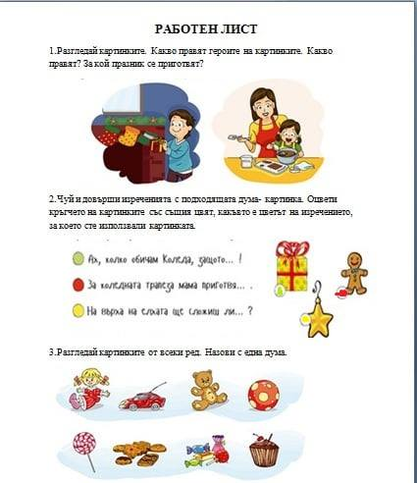
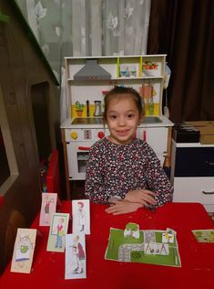
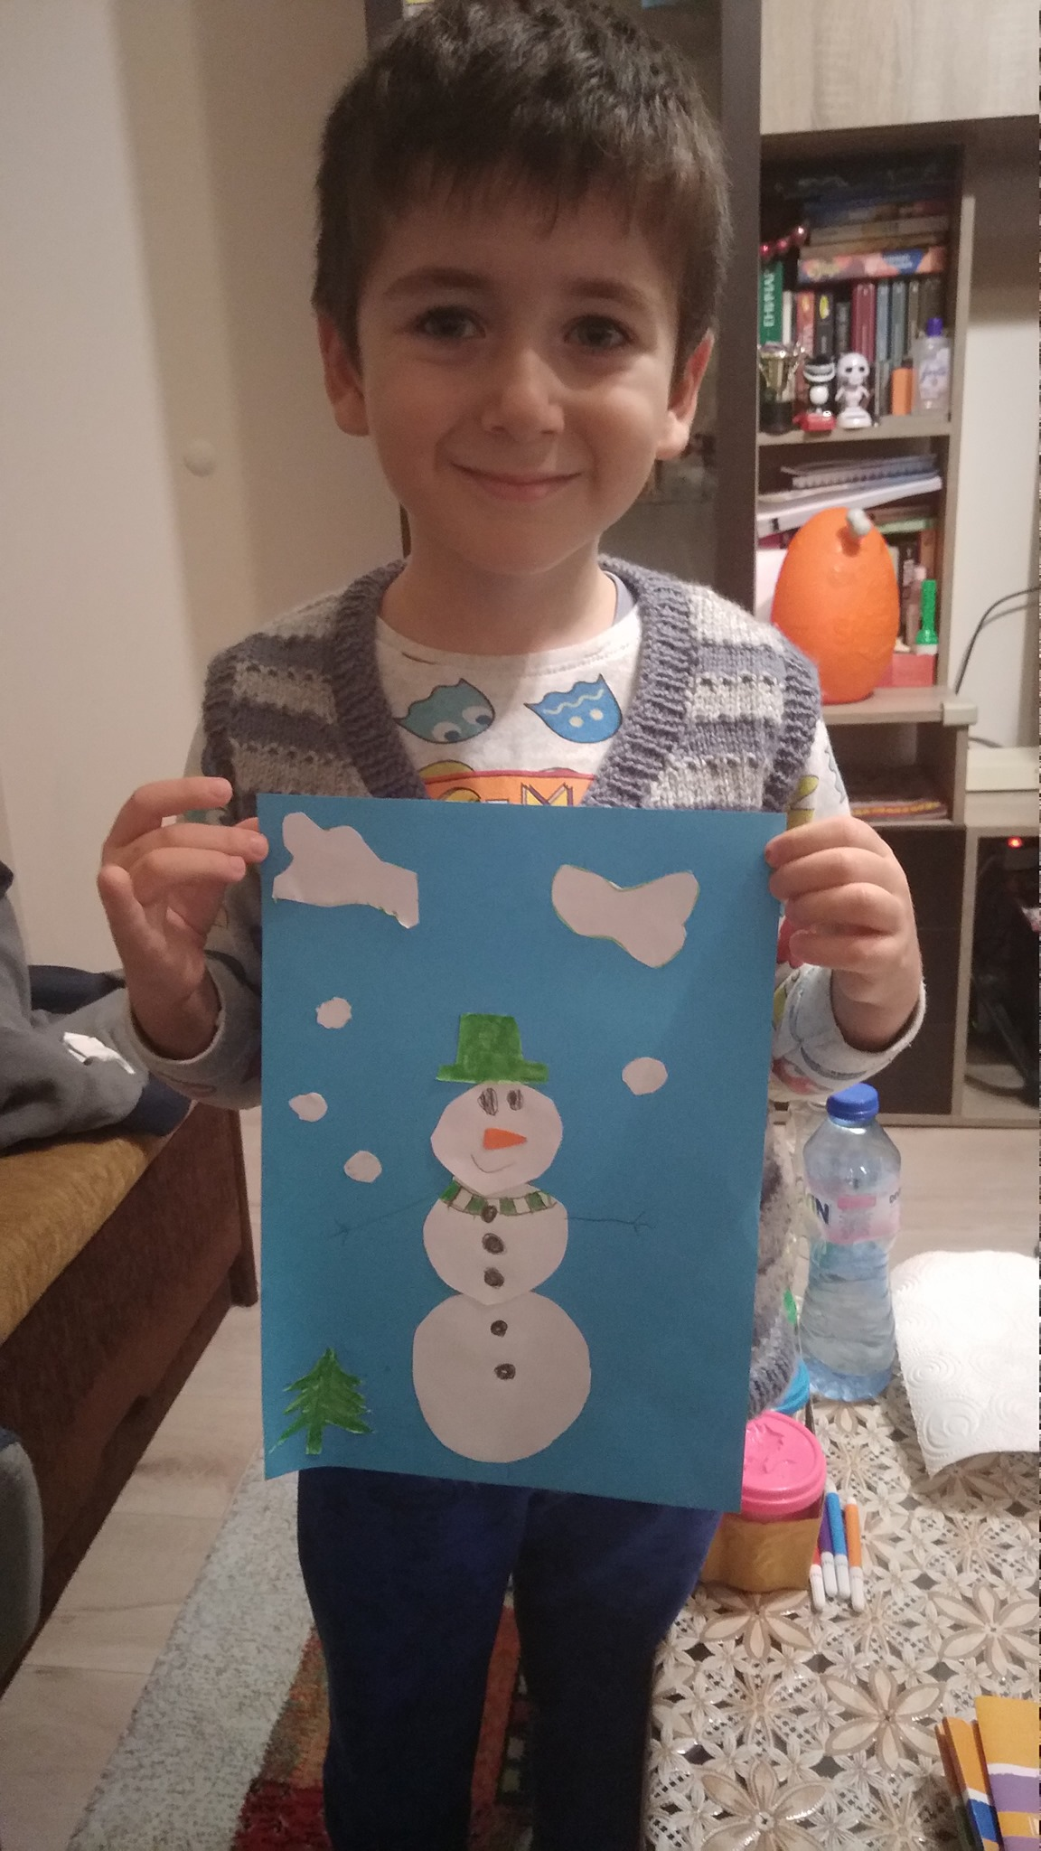
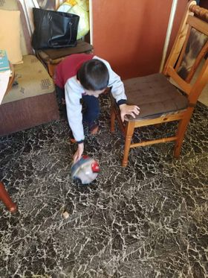
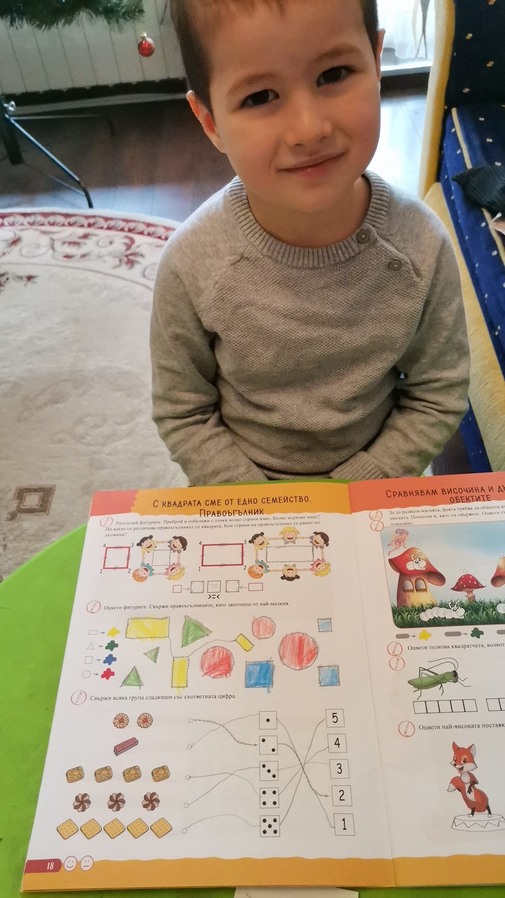
В подготвителните групи работиха в учебните помагала и работните листи по всички направления.

Slide 6
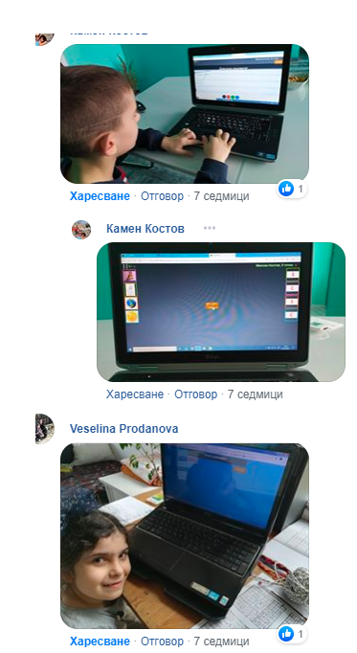
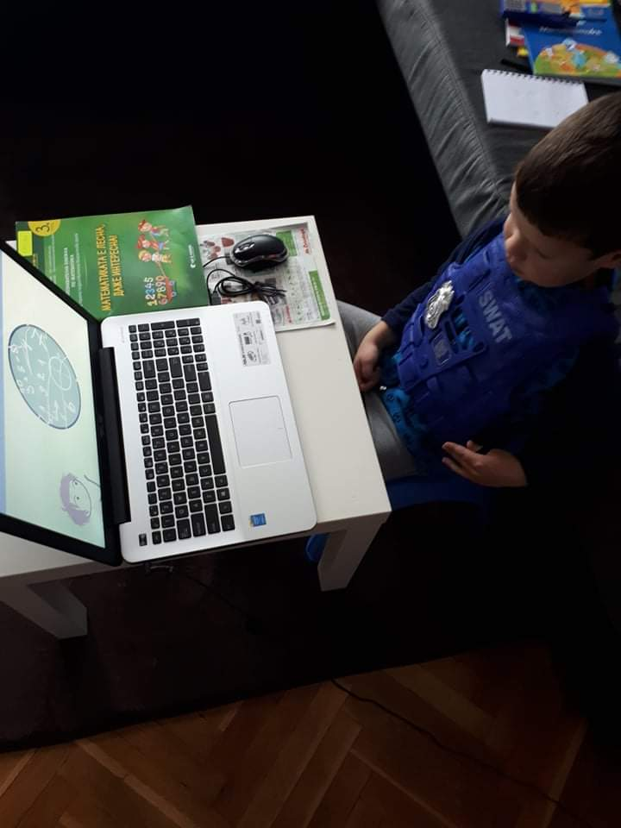
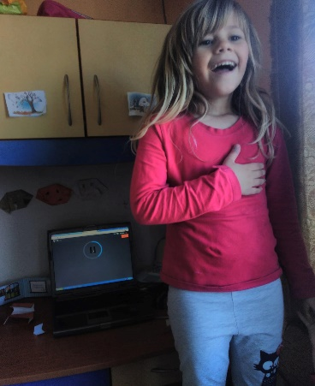
За игрите в Envision Play беше предвидено време пред екран до 30 минути.

Slide 7
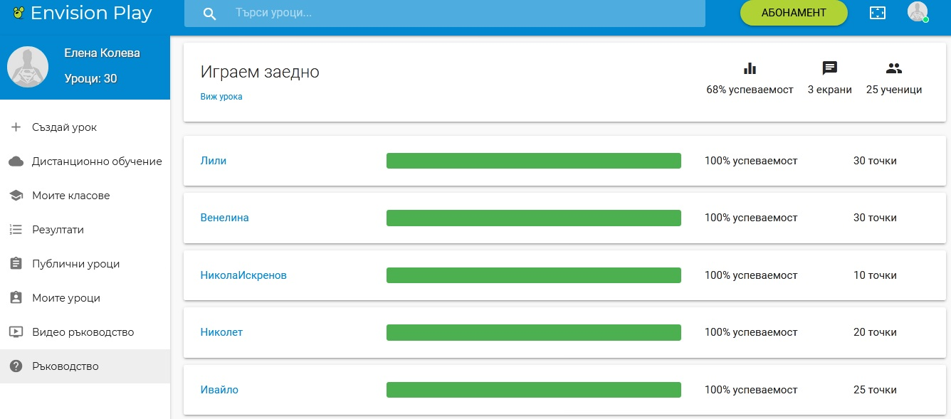
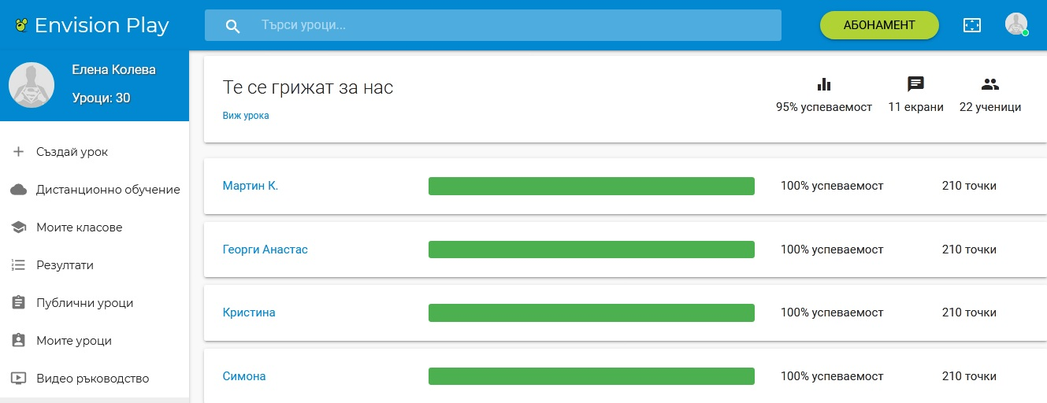
Envision Play игри:

Slide 8
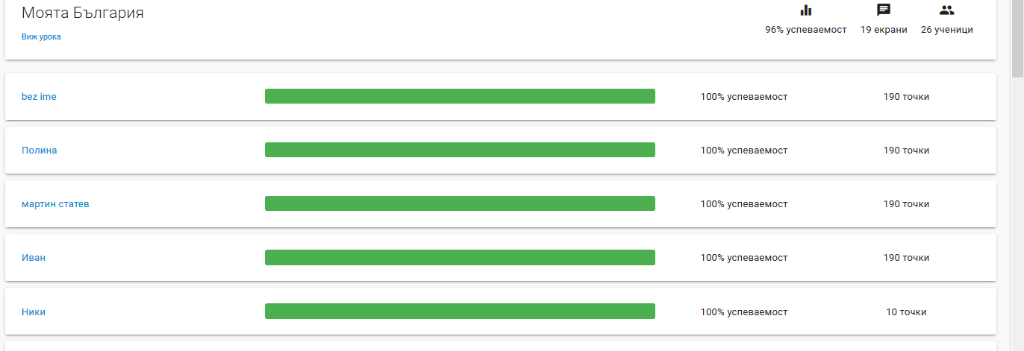
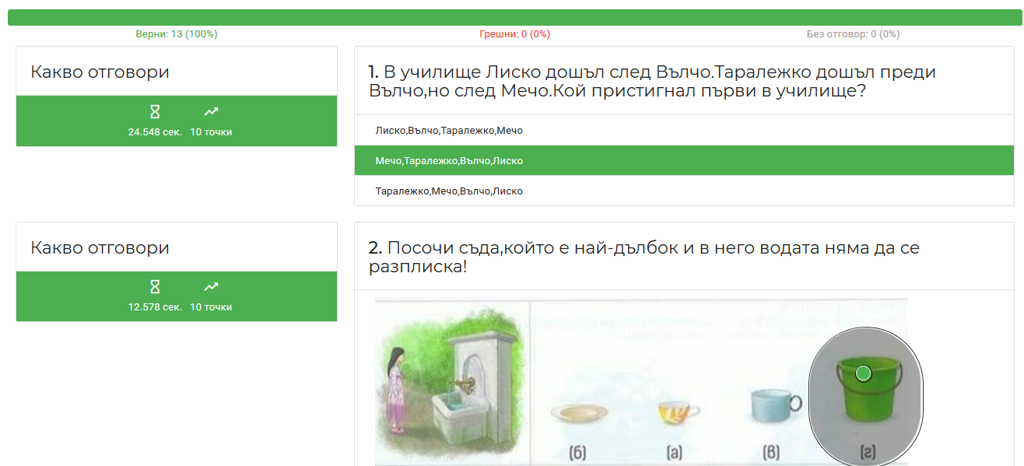
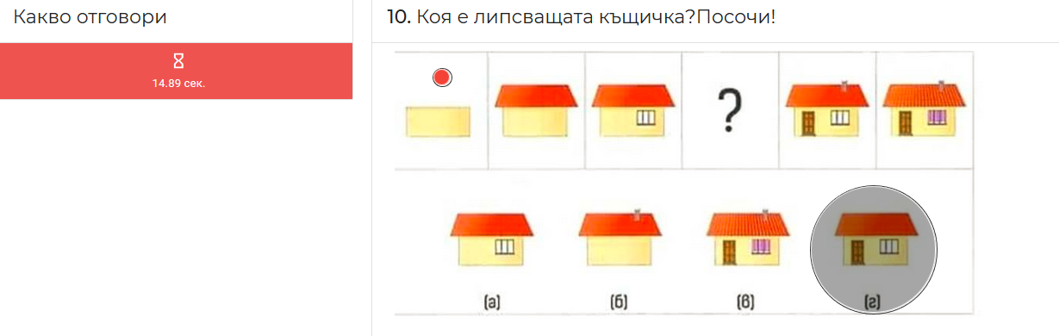
Envision Play

Slide 9
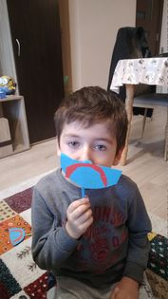
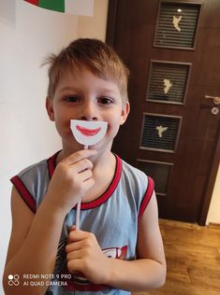
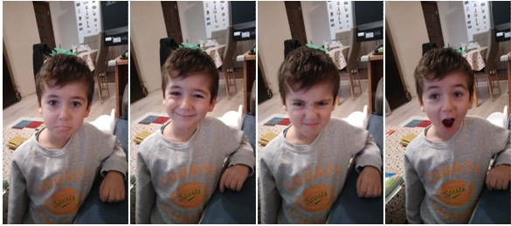
Тъй като асинхронната форма на взаимодействие
има за цел и емоционална подкрепа, децата
доразвиваха индиректно своите емоции.

Slide 10
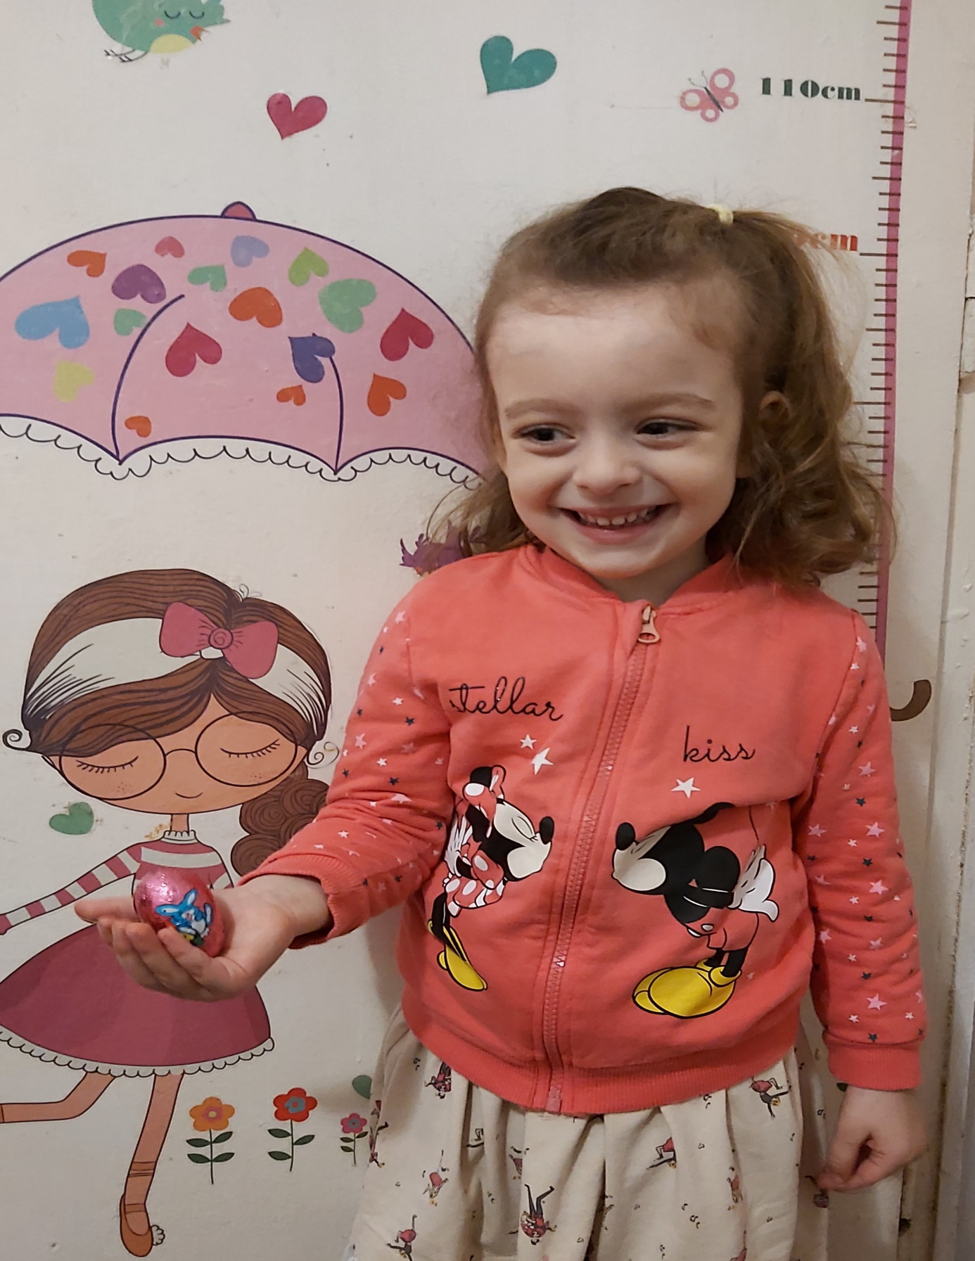
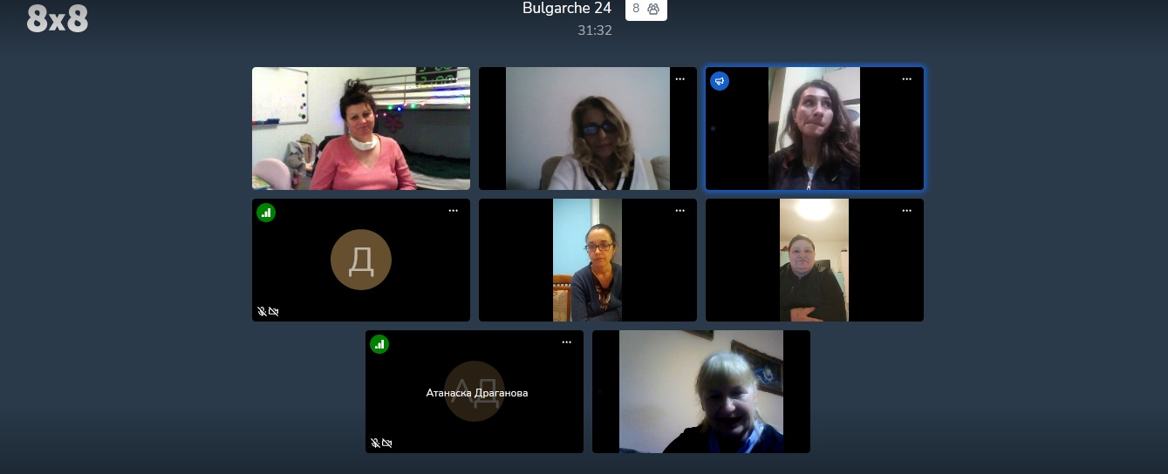
Асинхронната форма на работа в електронна среда включваше освен предвиденото по план обучение за децата, и родителски срещи онлайн - 8x8, подпомагане за празници (облекло...), конкурси и анкети по въпроси, касаещи съвместната ни работа.

Slide 11
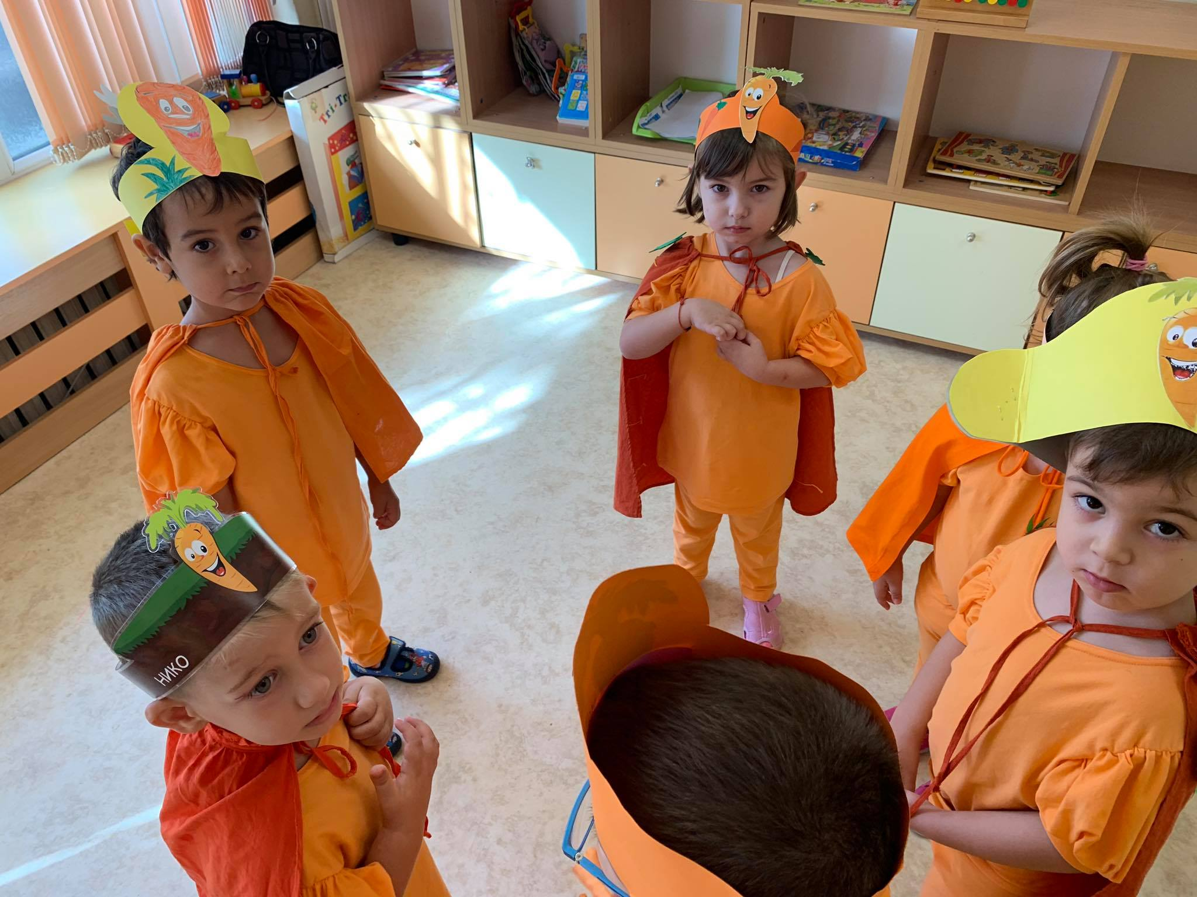
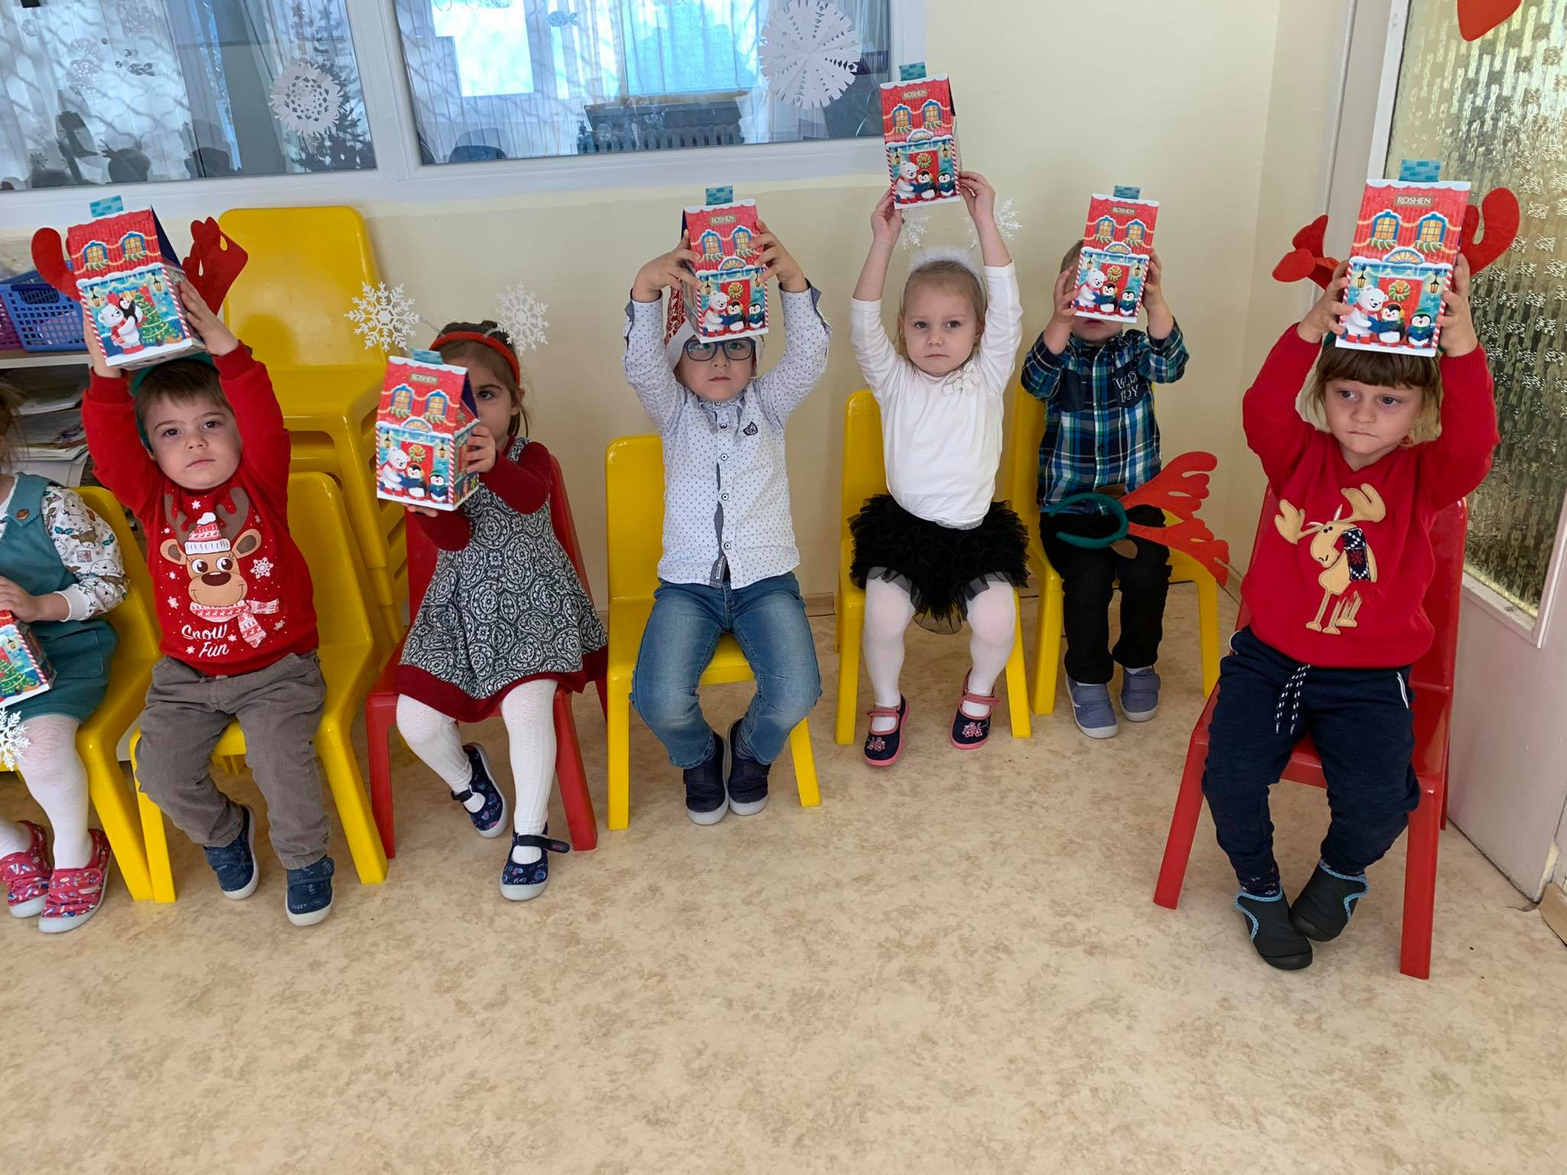
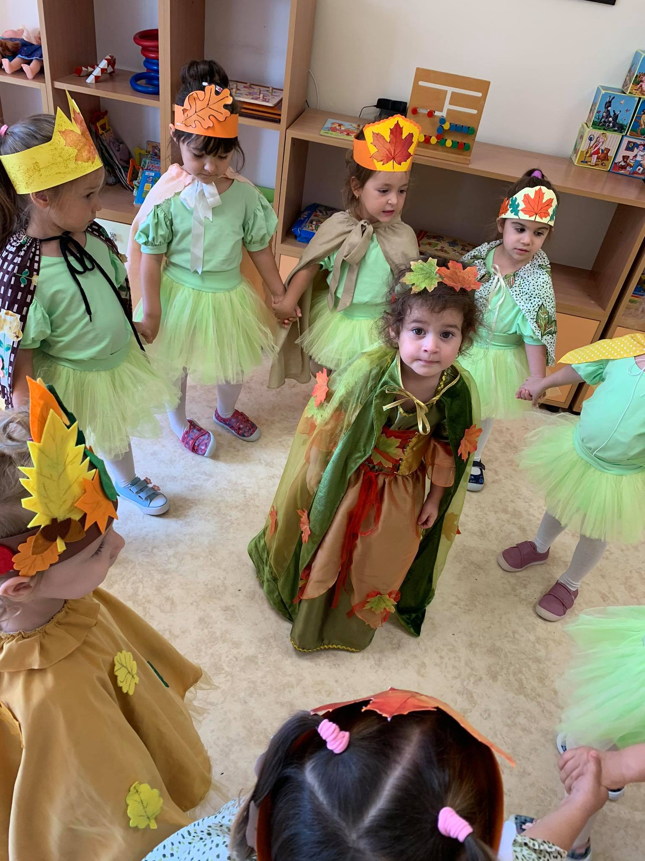
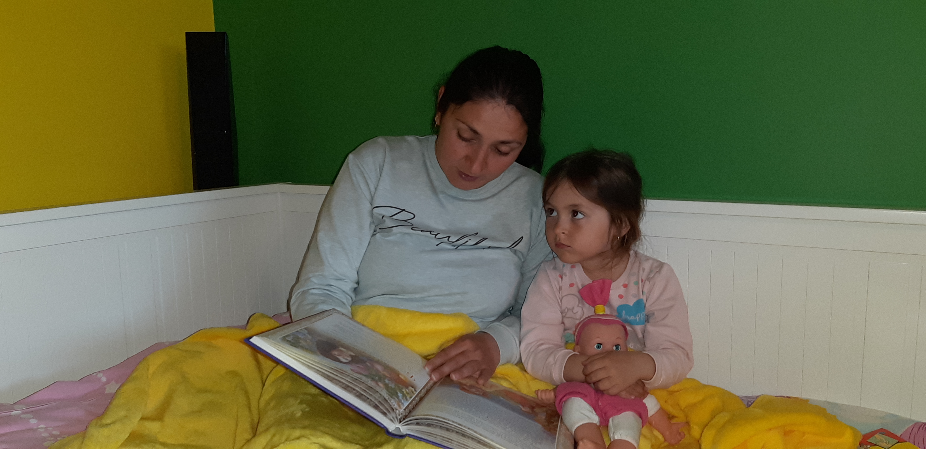
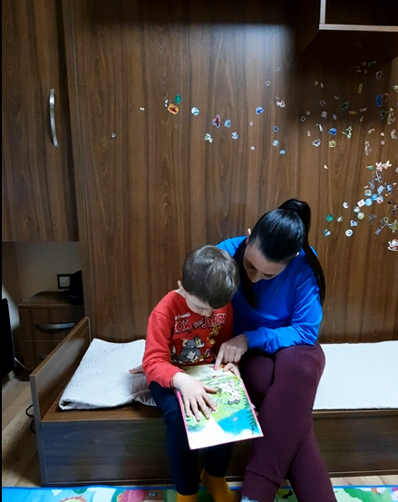

Slide 12

Чрез различните форми на сътрудничеството и взаимодействието между педагогически специалисти и родителите в детска градина „ Българче“се създават условия за постигане на целите на детската градина – за възпитание, социализация, отглеждане, обучение, на децата, както и за формиране на положително отношение към детската градина. Другите форми са индивидуални разговори, консултации, срещи (онлайн и лични) с родителите.
Ние в качеството си на служители в детската градина знаем, че родителите са наши партньори и
ЗАЕДНО МОЖЕМ ПОВЕЧЕ!

